Slide 1


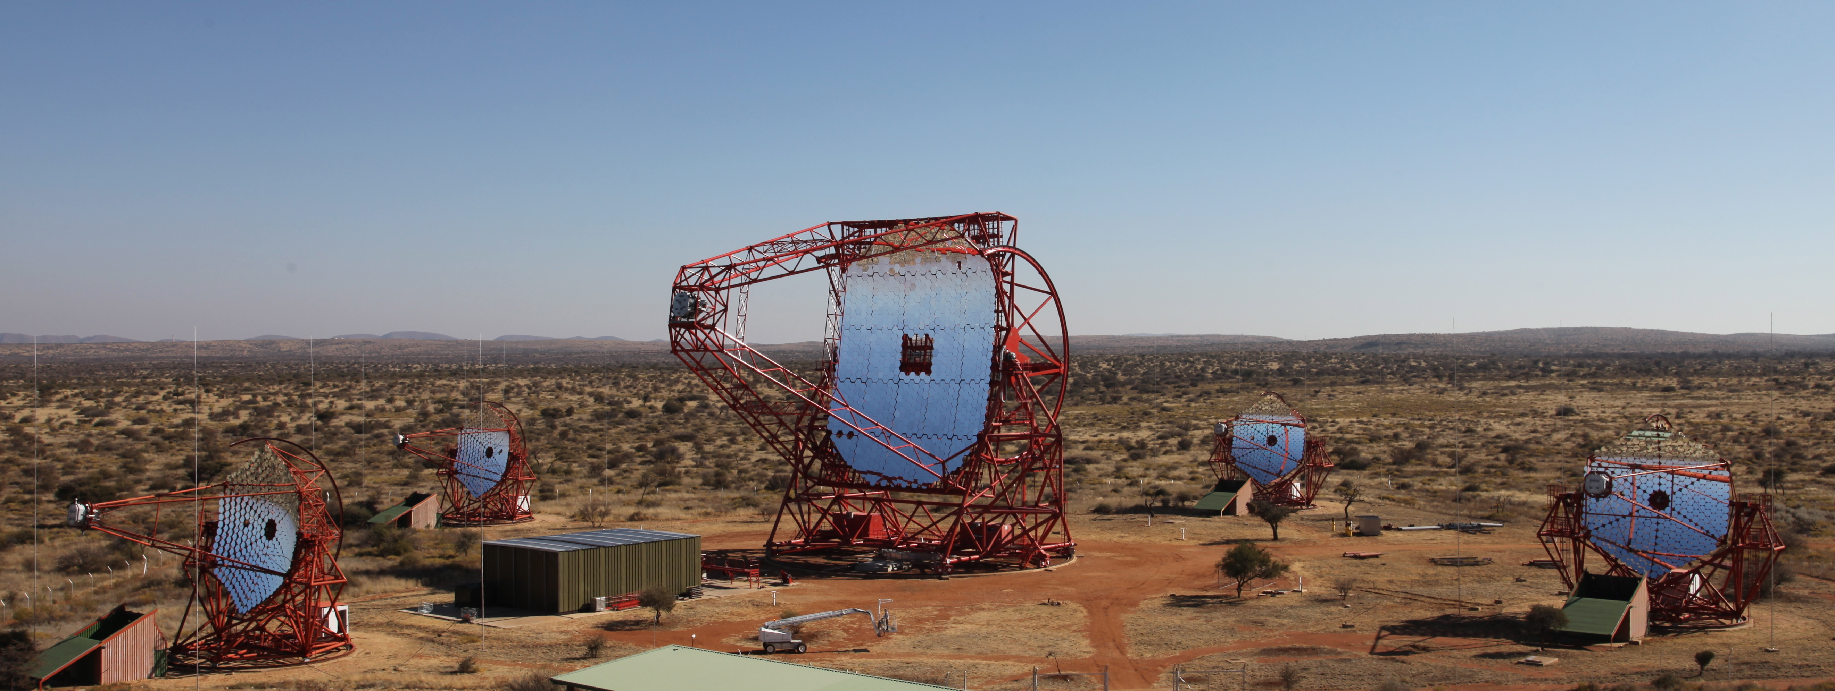
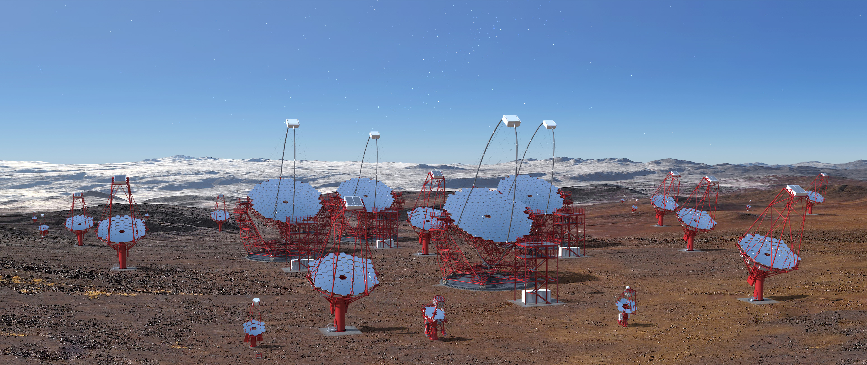
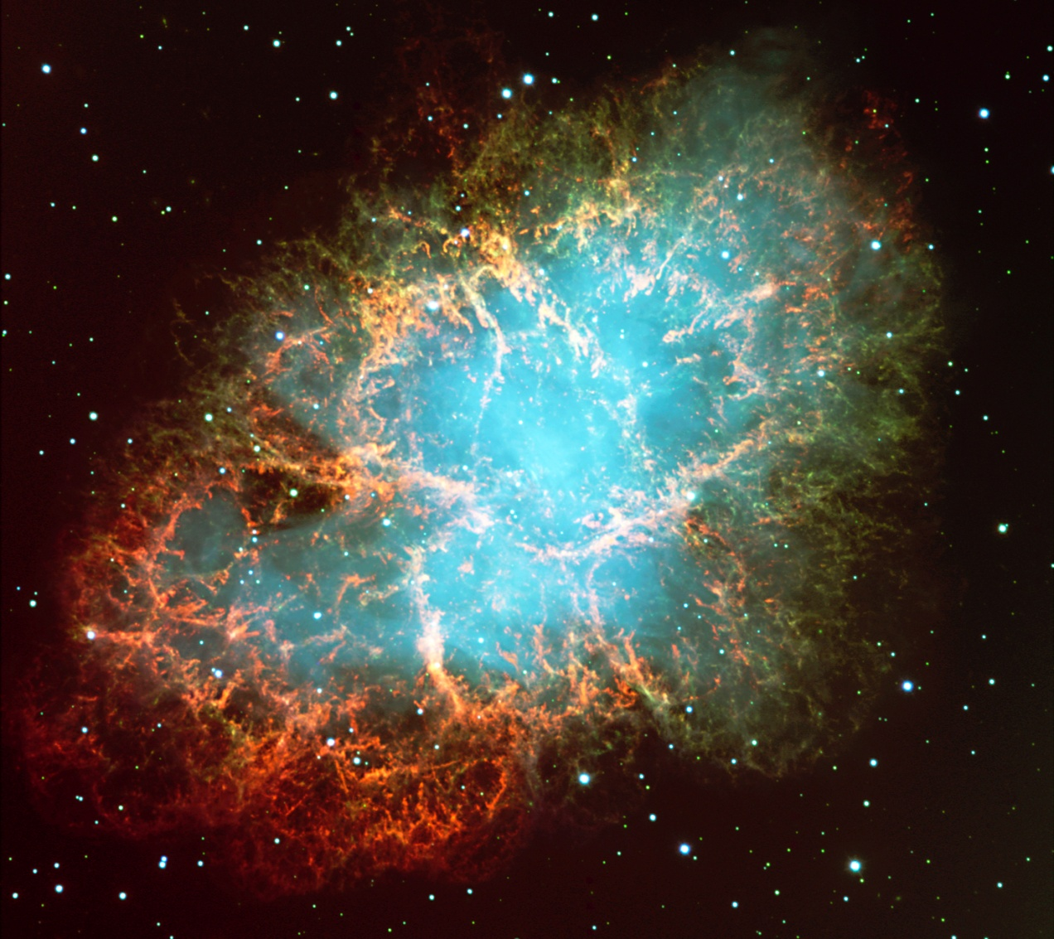
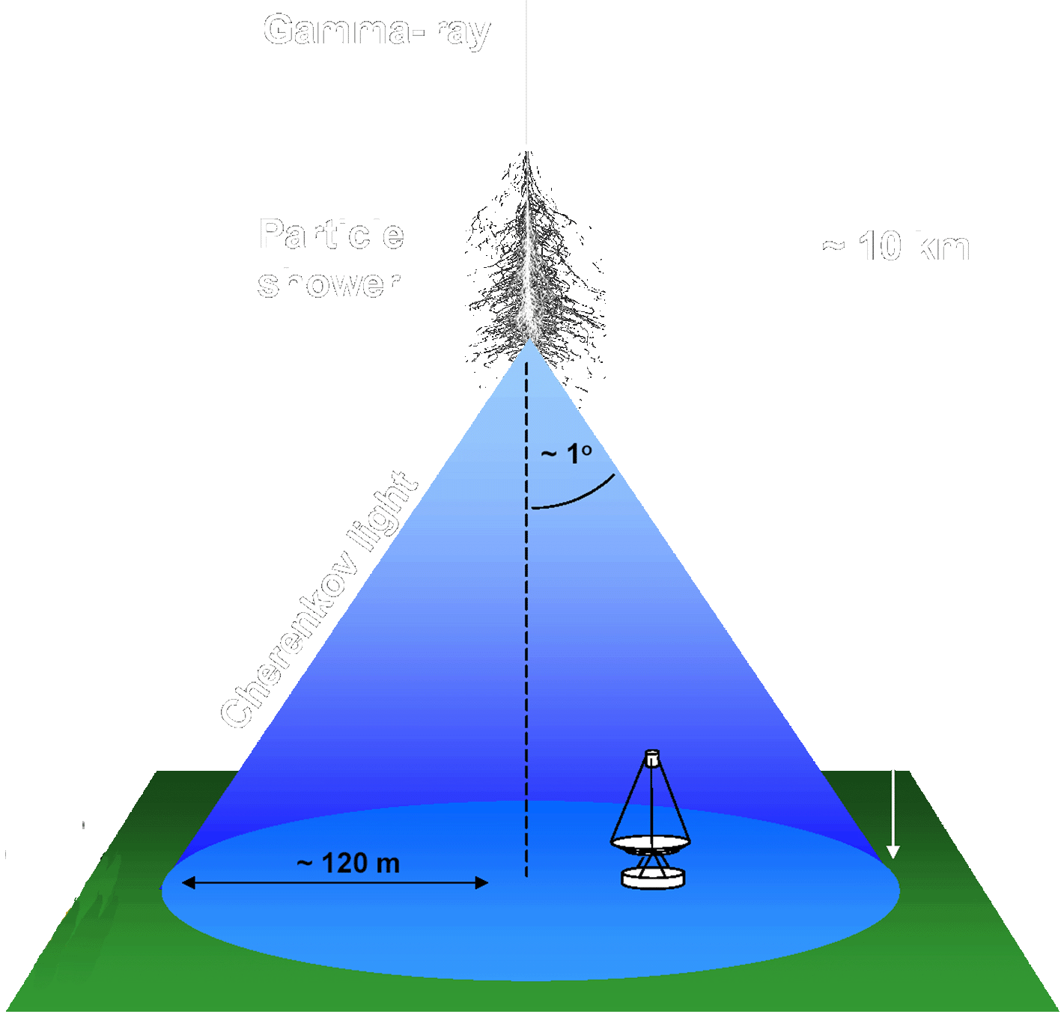
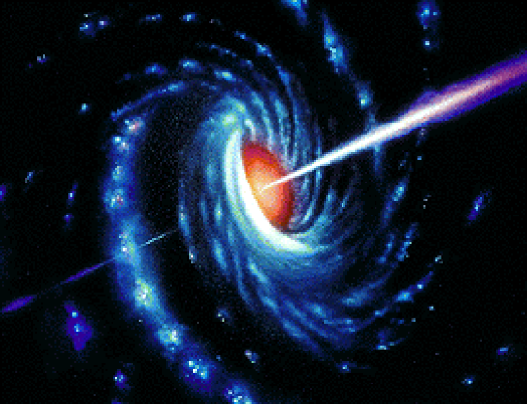
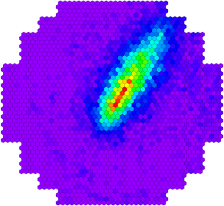
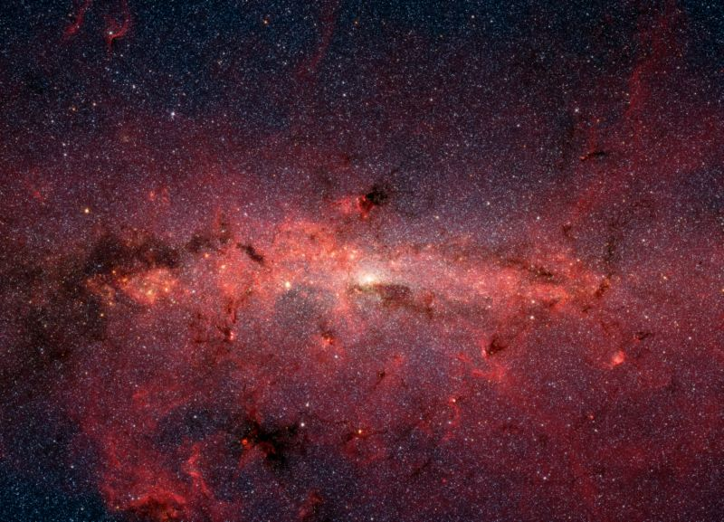
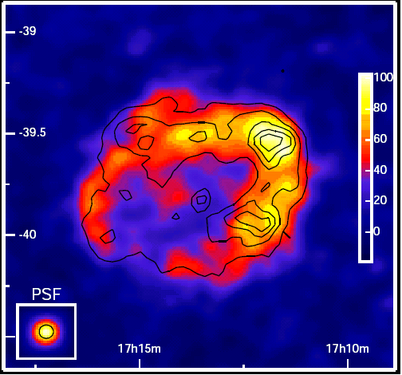
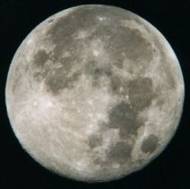
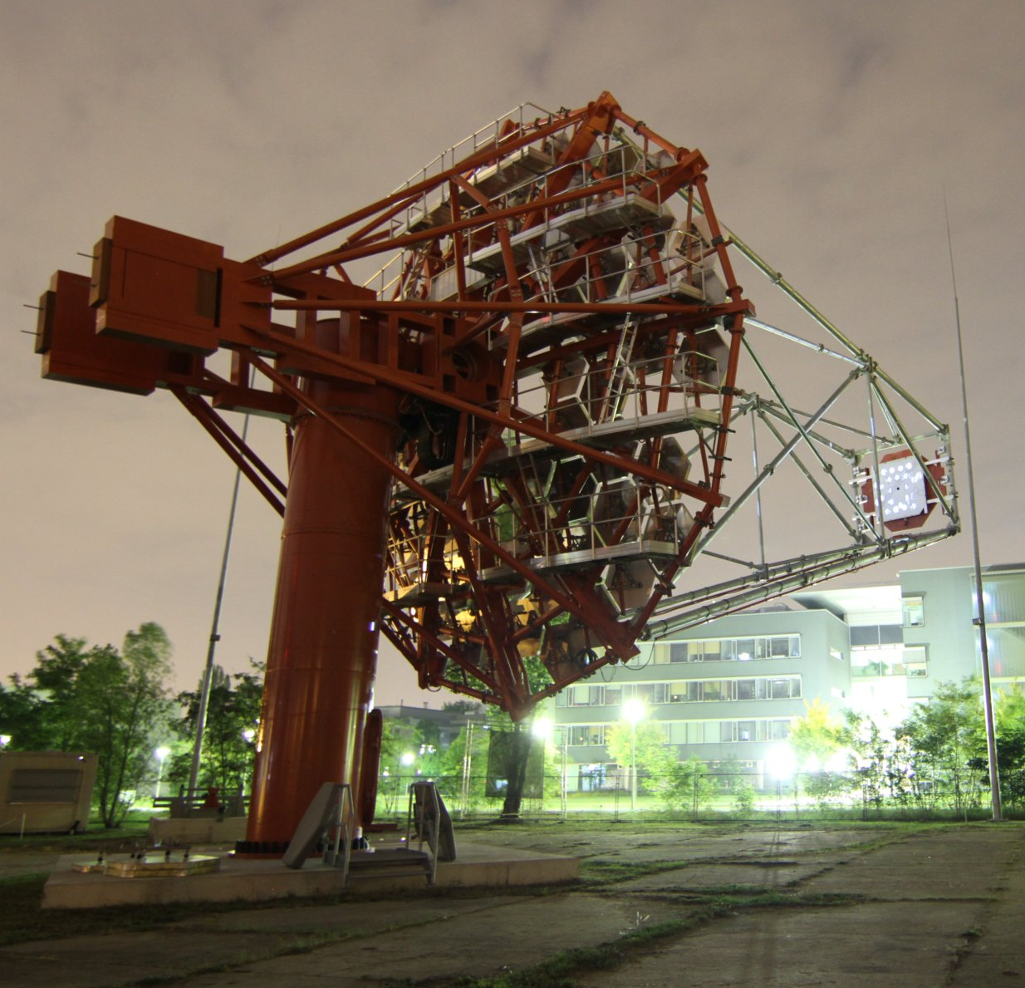

Astroteilchenphysik
Bodengestützte
Gammastrahlungsastronomie
AG Prof. Lohse
H.E.S.S. & CTA
H.E.S.S. – High Energy Stereoscopic System
Die bodengestützte Gammastrahlungsastronomie befasst sich mit dem Studium der höchstenergetischen elektromagnetischen Strahlung aus dem Kosmos weit oberhalb der Röntgenstrahlung (E > 20 GeV). In den letzten Jahren hat sich die Anzahl der bekannten Quellen verzehnfacht.
Die Humboldt-Universität ist mit dem H.E.S.S.-Experi-ment in Namibia an einem der weltweit führenden Teleskopsysteme für Gammastrahlungsastronomie beteiligt und arbeitet am Nachfolgeprojekt CTA. Um sowohl die nördliche als auch die südliche Hemis-phäre abzudecken, wird ein Teil des CTA-Observatoriums auf La Palma und der andere in Chile errichtet.
CTA – Cherenkov Telescope Array
Fotomontage einer möglichen CTA-Installation mit drei unterschiedlichen Teleskoptypen
Funktionsweise von
Cherenkov-Teleskopen
Physik-Schwerpunkte
Supernova-Überreste
Suche nach den Beschleunigern der Kosmischen Strahlung durch genaue Vermessung der Gammastrahlungsspektren.
Pulsare
Suche nach gepulster Gammastrahlung von rotierenden, magnetisierten Neutronensternen.
Pulsarwind-Nebel
Untersuchung der leuchtenden "Nebel", die entstehen, wenn Pulsare ihre Energie an das interstellare Medium abgeben.
Aktive Galaxienkerne
Studium der Gammastrahlung von Galaxien, deren Zentralregion durch ein supermassives Schwarzes Loch dominiert wird.
Extragalaktische Strahlungsfelder
Kosmologische Studien anhand von Veränderungen in den Energiespektren von AGN, die durch Absorption in extragalaktischen Strahlungsfeldern bewirkt werden.
Dunkle Materie
Suche nach Gammastrahlung aus der Annihilation von Teilchen der Dunklen Materie.
Gamma Ray Bursts
Untersuchung plötzlich auftretender Gammastrahlungsausbrüche, die die Erde aus kosmologischen Entfernungen erreichen.
Hochenergetische Photonen (und Protonen) erzeugen im oberen Teil der Atmosphäre Luftschauer.
Das Cherenkov-Licht, das von den geladenen Sekundär-teilchen im Schauer ausgesandt wird, bildet auf dem Erdboden einen Lichtkegel von ca. 250 m Durchmesser.
Ein im Lichtkegel platziertes Teleskop bildet das ausgesandte Cherenkov-Licht mit Hilfe eines Spiegels auf eine Kamera in der Brennebene ab.
Aus der Lage und Intensität des Kamerabildes können mit Hilfe von Monte-Carlo-Simulationen Richtung und Energie des Primärteilchens ermittelt werden.
Die Beobachtung des Schauers mit mehreren Teleskopen ermöglicht eine bessere Richtungsbestimmung und eine verbesserte Unterdrückung von Protonen.
Hochenergetische Photonen werden mit einer Richtungsgenauigkeit von weniger als 0.1° rekonstruiert und zu Bildern der Quellen zusammengesetzt.
Photon
Teilchen-schauer
~ 10 km
Cherenkov-Licht
Bild eines Schauers in der Kameraebene
Der Supernovarest RXJ1713.7-3946 (H.E.S.S.)
Ein Cherenkov-Teleskop in Adlershof
Ziel des Cherenkov Telescope Arrays
ist es, die Anzahl bekannter Gamma-
strahlungsquellen auf über 1000 zu
erhöhen. Das soll gelingen, indem
insgesamt mehr als 100 Cherenkov-
Teleskope an den zwei CTA-Standorten
errichtet werden. Die Humboldt-
Universität arbeitet gemeinsam mit
dem DESY Zeuthen am Design und
Aufbau der Teleskope, insbesondere
am Betrieb und Test eines Prototyps
eines Teleskops der 12m-Klasse.
Erdmond als Größenvergleich
Weitere Informationen:
https://www.physik.huberlin.de/de/eephys/HESS
https://www.physik.huberlin.de/de/eephys/CTA
Kontakt:
Prof. T. Lohse: lohse@ifh.de
Dr. U. Schwanke: schwanke@physik.hu-berlin.de
Das Prototyp-Teleskop in Adlershof
Bearbeitung: J. Krieg, 19.06.2018, OpenOffice 5.4.5.1

